Slide 1









Slide 2
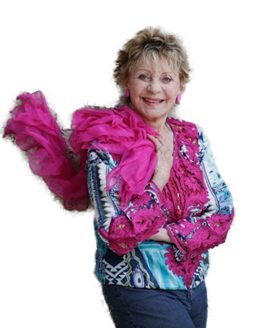
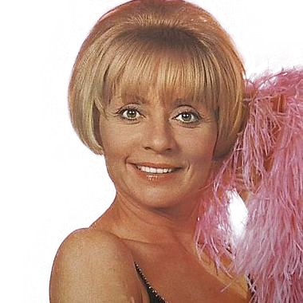
01. J'ai froid les pieds (Remasterisé en 2020)
02. Oh ! Annie (Remasterisé en 2020)
03. Tu m'as voulue (Remasterisé en 2020)
04. Ok la vie (Remasterisé en 2020)
05. Six roses (Remasterisé en 2020)
06. Les guiboles (Remasterisé en 2020)
07. Ah ! La campagne (Remasterisé en 2020)
08. Le roi du tango (Remasterisé en 2020)
09. Lettre de vacances (Remasterisé en 2020)
10. The Monkey Dance (Remasterisé en 2020)
11. Oh ! Lady Bigoudi (Remasterisé en 2020)
12. He... Les filles (Remasterisé en 2020)
13. Quand un homme est un homme (Remasterisé en 2020)
14. Samy (Remasterisé en 2020)
15. La grande Kelly (Remasterisé en 2020)
16. L'oiseau rare (Remasterisé en 2020)
17. Le cow-boy (Remasterisé en 2020)
18. Mon frère (Remasterisé en 2020)
19. Faut pas pousser (Remasterisé en 2020)
20. Patience (Remasterisé en 2020)
21. Chanson de Zorba (Du film "Zorba le Grec") (Remasterisé)
22. Si j'étais fille à papa (Remasterisé en 2020)
23. Faut que je demande à papa (Remasterisé en 2020)
24 - Alors, alors... (Remasterisé en 2020)

Slide 3





































